Slide 1
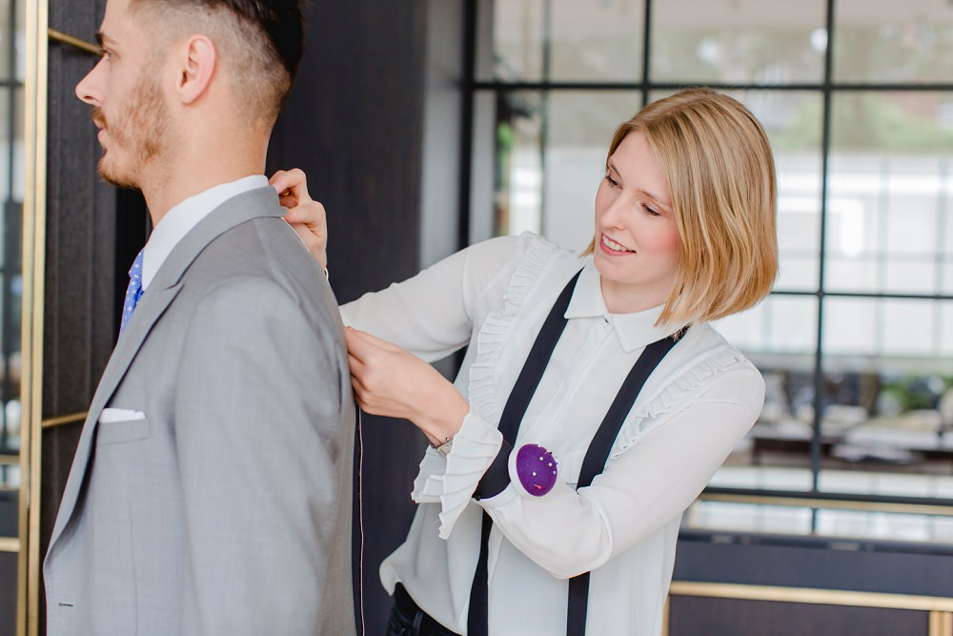
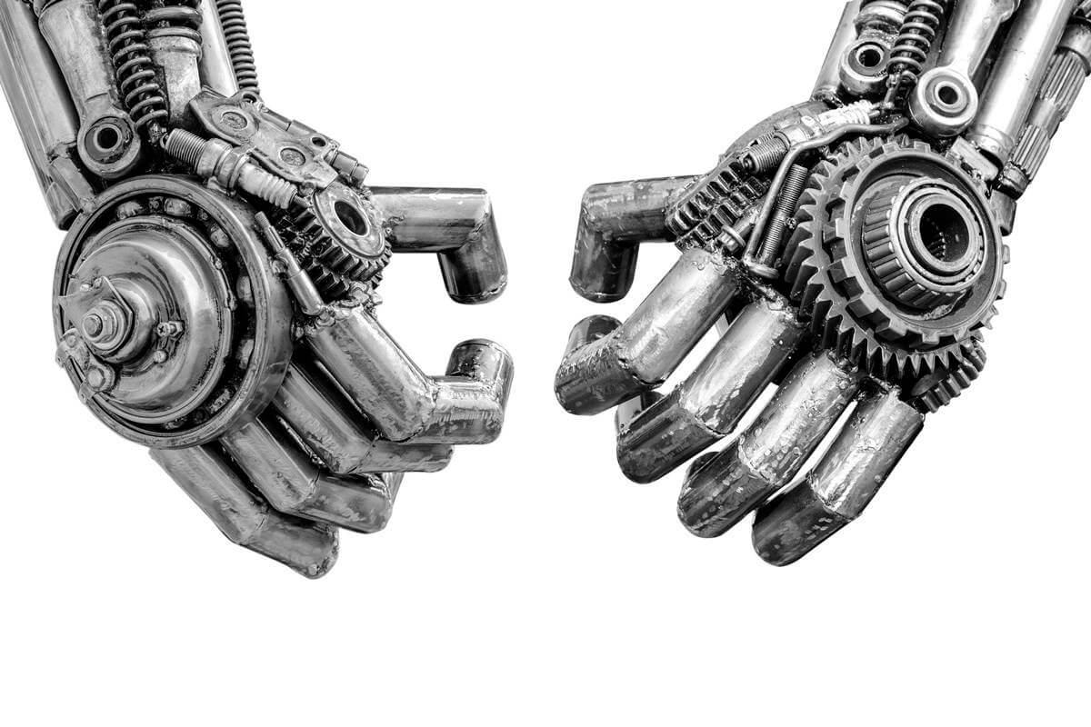
Automatisation sur mesure

Slide 2
Pourquoi l’automatisation?
Amélioration des processus au moyen de la technologie
Moins d’erreurs d'usinage
Moins de temps / charge de travail
24 / 7 – Production avec moins de main-d'œuvre
Plus de bonnes pièces par unité
Plus compétitif
Vous êtes l'un des gagnants à l'avenir !
Notes:
En résumé, plus de bonne pièces à la fin du jour et travailler très calme.
Deux objectives, qui nous accompagner sur tout notre vie avec la production.
Une automate travaille toujours dans la même cadence, sans café, sans vacance, sans la pause et dans 4 shifts…
Vous deviendrez encore plus compétitif.

Slide 3
Pourquoi l’automatisation?
Solution sur mesure pour vos tâches : Analyse des besoins dans vos locaux - Tâches - Définir pièces à usiner - Définir la procédure - Trouver des idées ensemble - Proposition / suggestions de Newemag Exécution du contrat en tant que maître d’œuvre !
Notes:
Nous voulons trouver une solution qui est adapter à votre besoin.
Définir une famille de pièces et trouver la bonne procédure, ensemble avec vous.
Discuter des suggestions et faire enfin la meilleure solution.
Newemag reste à votre côté, juste à la fin de projet.

Slide 4
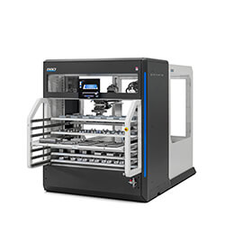
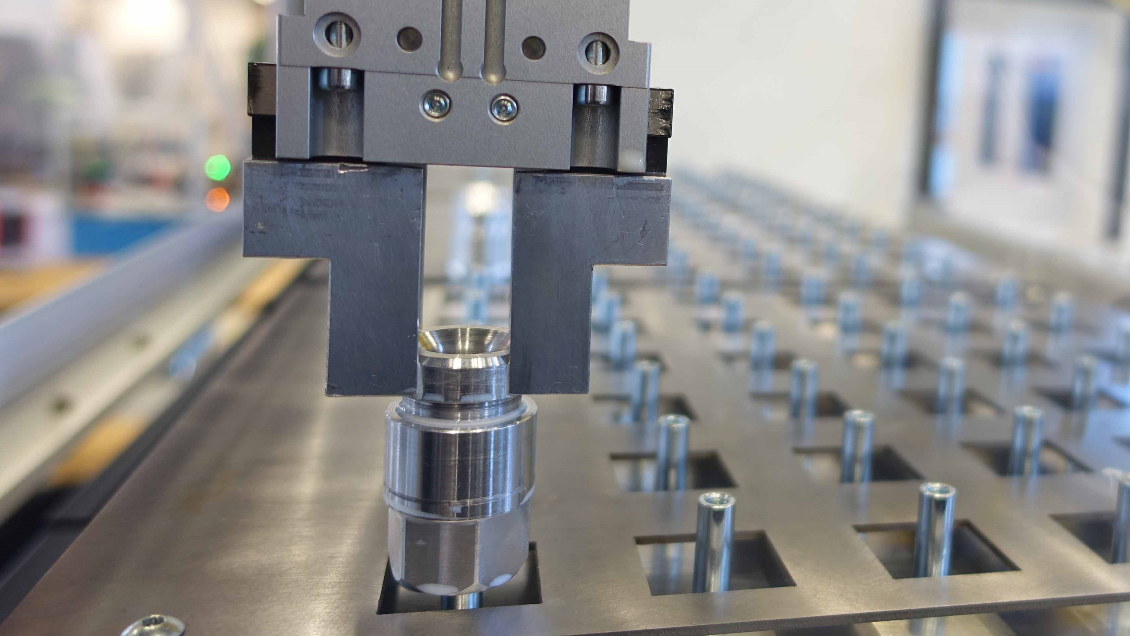
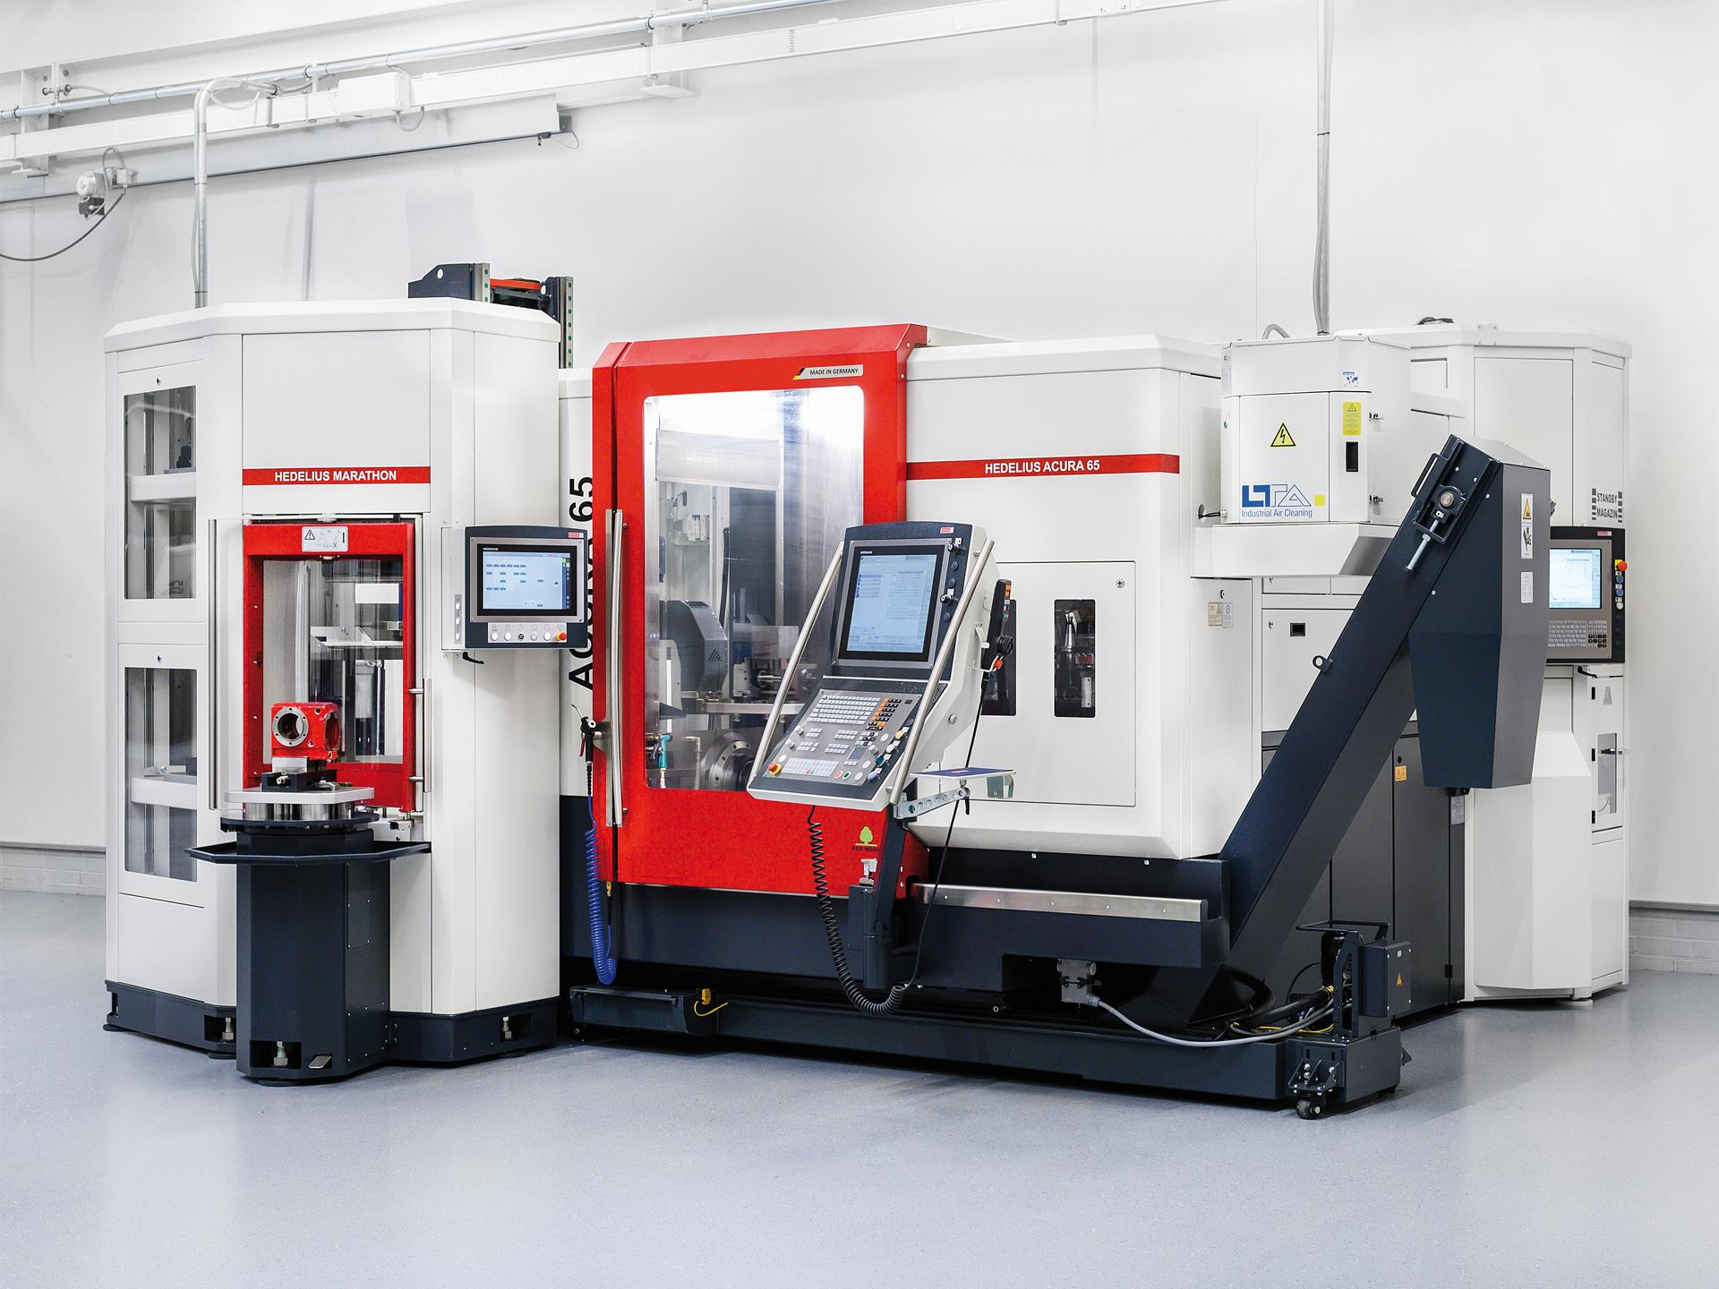
Les automatisations possibles chez Newemag
Pièces chargées / déchargées
Opérations mixtes
Palettisations
Notes:
Chargées et déchargées des pièces directes avec une préhenseur.
Fixer les pièces sur une palette et chargées /déchargées les palettes.
Ou une system mixte?
Dépende les pièces /famille de pièces, Newemag vous aide de choisir la bonne solution.

Slide 5
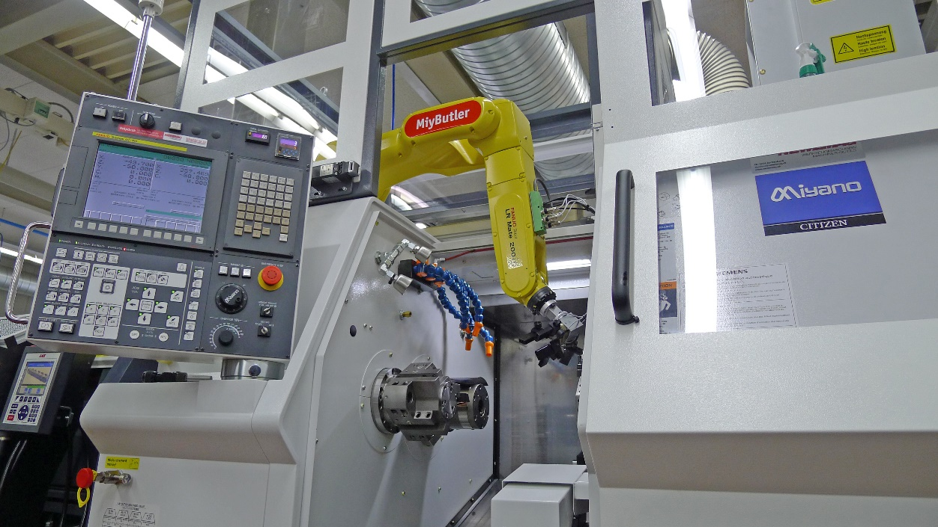
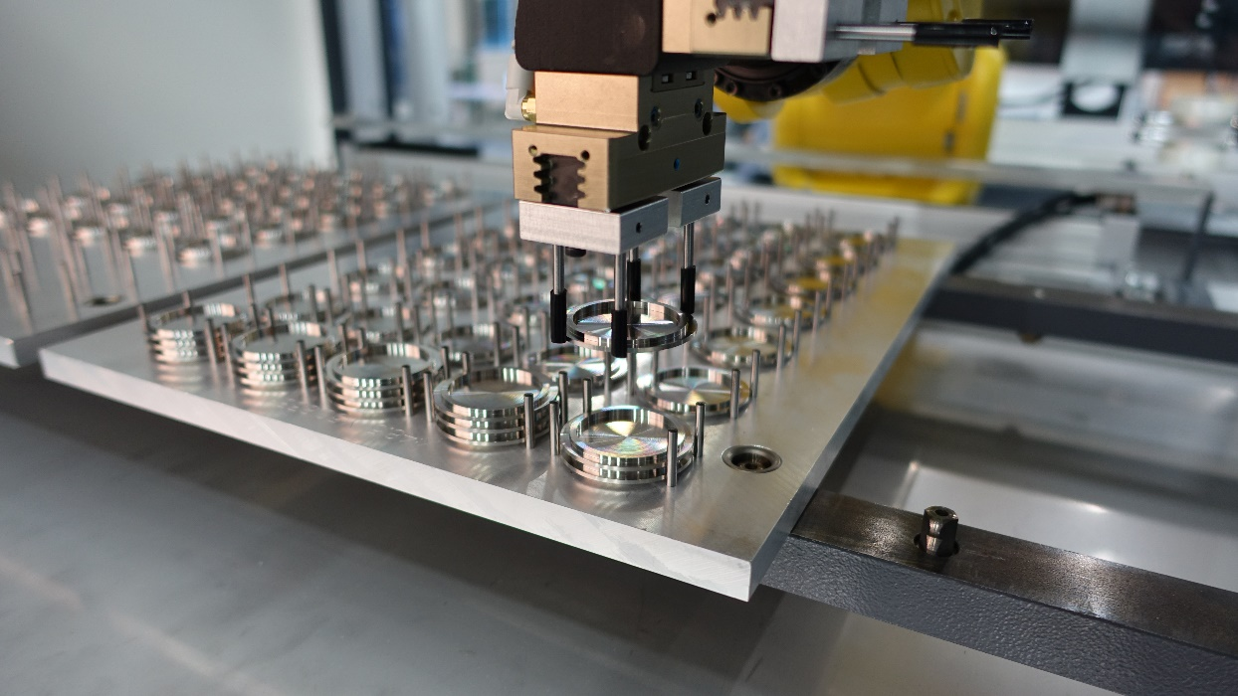
Pièces charchées/ décharchées «made by Newemag»
MiyButler
Notes:
Pourquoi Newemag a fait une system pour la Miyano?
Sur marchée vous trouvez plusieurs systèmes.
Mais Newemag s'est fixé des objectifs.
(Points dans feuilles)
Pour arriver les buts, la seule solution et de faire le system nous-même, 100% adapter à la machine Miyano.

Slide 6
Pièces chargées/déchargées «made by Newemag»
MiyButler
Neutre sur le plan de l’espace
Simple
Utilisation universelle
Extensible (mesurer, laver, etc…)
Bon marché
Combiné avec ravitailleur de barres
Aucune restriction
Encore plus flexible et compétitif
Notes:
Aucune restriction pour l’accessoires.
Aucune restriction pour l’opérateur. S´il change inserts, outils, faite le mis en train, etc.

Slide 7
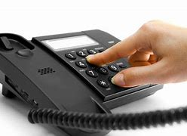
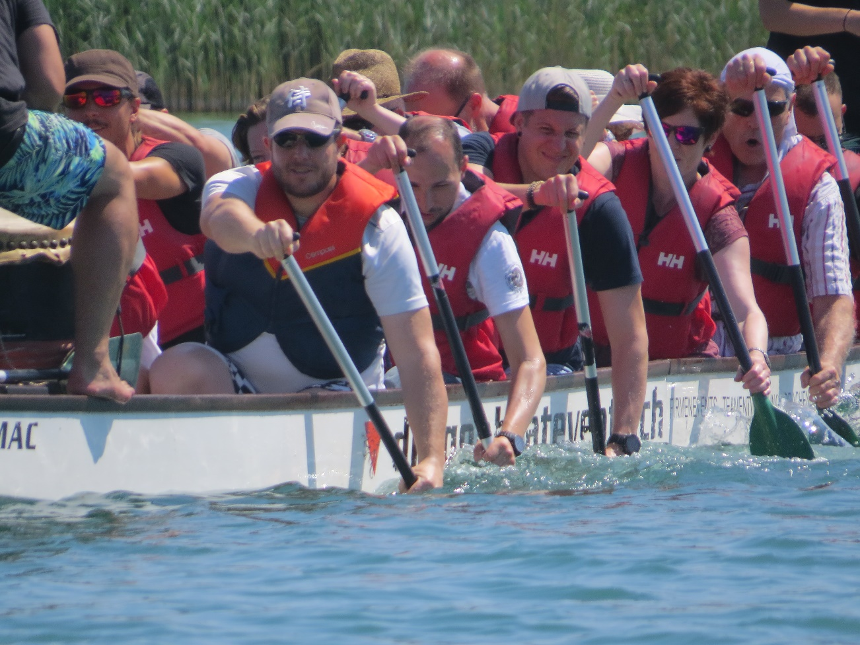
Toute une équipe pour vous
+41 41 798 31 00 info@newemag.ch
www.newemag.ch
Nous nous réjouissons de votre appel
Notes:
Des questions? Vous nous trouvez aussi dans le chat.
Également sur notre page d'accueil (aceui), vous trouvez plus des détails et aussi des films et exemples.
Je vous remercie pour votre attention, n’hésitez pas à visiter notre centre technique à Eschenbach ou nous exposons des machines et des concepts d’automatisation les plus innovantes.
Merci!

